Slide 1
Sistema del Laboratorio de Marcha Para el hospital ortopédico infantil
Desarrollo de aplicaciones sensibles al contexto utilizando Bases de Datos Difusas. Contribución al desarrollo de sistemas inteligentes.

Slide 2
Agenda
Números Conjuntos y Dominios Difusos
Bases de Datos Difusas
Aplicaciones sensibles al contexto
Laboratorio de Marcha hoy
Sistema del Laboratorio de Marcha TDS

Slide 3
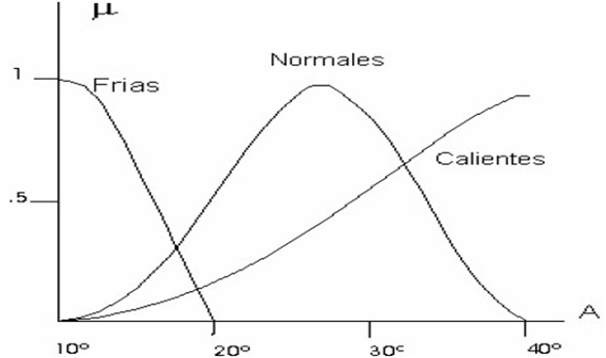
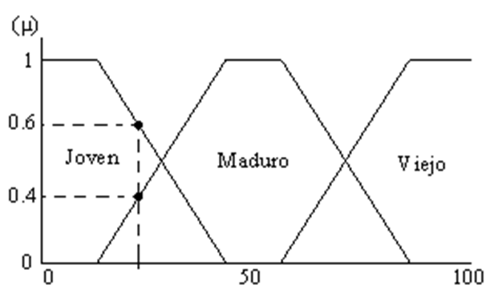
Números Difusos
Extensión de un numero regular en el sentido que no se refiere a un único valor sino a un conjunto de posibles valores, que varían con un peso entre 0 y 1.
Nota: Borroso o difuso porque no se pueden definir bien los límites de los conceptos utilizados por el ser humano.

Slide 4
Conjunto Difuso
Conjunto formado por individuos que tienen asociado un nivel de pertenencia en el intervalo [0,1], descrito por su función de pertenencia.
μA (x): X -­> [0,1]
Grado de Pertenencia de un elemento x perteneciente a X en A.

Slide 5
Dominios Difusos
Atómico
Conjuntivo
Categórico
Discreto
Continuos

Slide 6
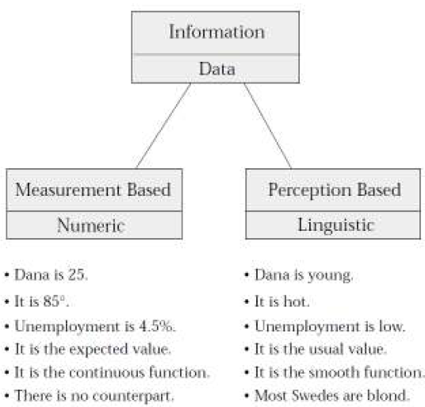
La Teoría Computacional de Percepciones (CTP) Zadeh
Representa la información en forma lingüística basado en la percepción más que en forma de medidas basado en números.

Slide 7

Imprecisión en Bases de Datos Orientadas a Objetos
Nivel de atributos:
Niveles de relaciones de una instancia:
Nivel de relaciones de herencia:
Nivel de definición:
Nivel de conducta:

Slide 8


Base de Datos Difusas
Las bases de datos difusas nacen de unir la teoría de bases de datos, principalmente del modelo relacional con la teoría de conjuntos difusos, para permitir, básicamente dos objetivos:
El almacenamiento de información difusa (además de información no difusa)
El tratamiento y consulta de esta información de forma difusa o flexible.

Slide 9
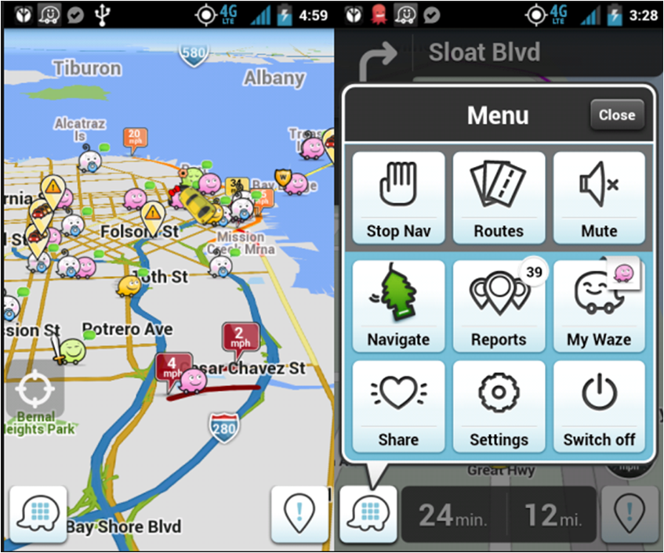
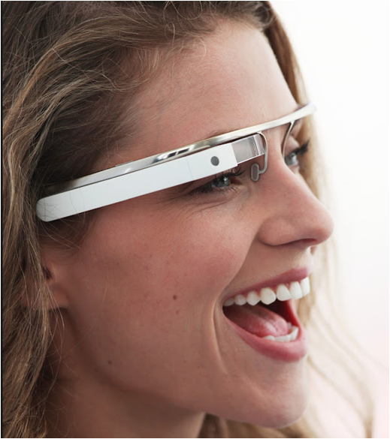
Aplicaciones Sensibles al Contexto
Google Glasses
Waze

Slide 10
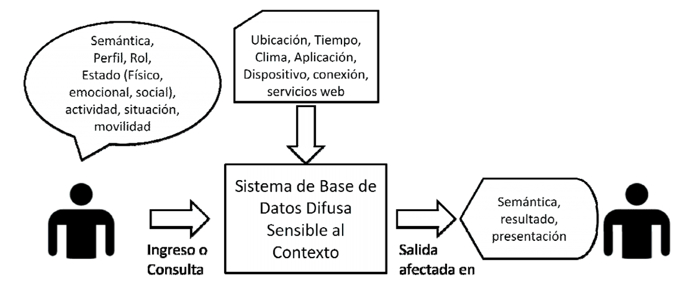
Aplicaciones Sensibles al Contexto

Slide 11
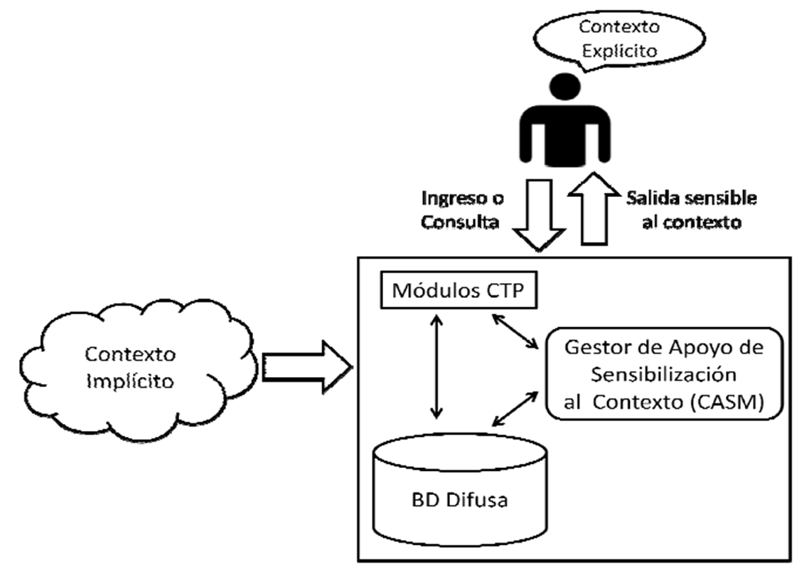
Aplicación de Base de Datos Difusa Sensible al contexto

Slide 12
Laboratorio de Marcha. hospital Ortopédico Infantil
Sistema del Laboratorio de marcha del Hospital Ortopédico Infantil

Slide 13

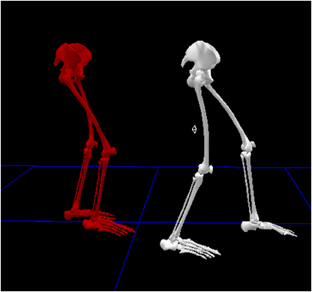
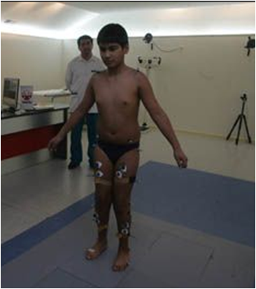
Laboratorio de Marcha HOI
El Hospital Ortopédico Infantil cuenta con el más avanzado laboratorio de diagnóstico para el estudio analítico del movimiento y sus efectos durante la acción de caminar.

Slide 14
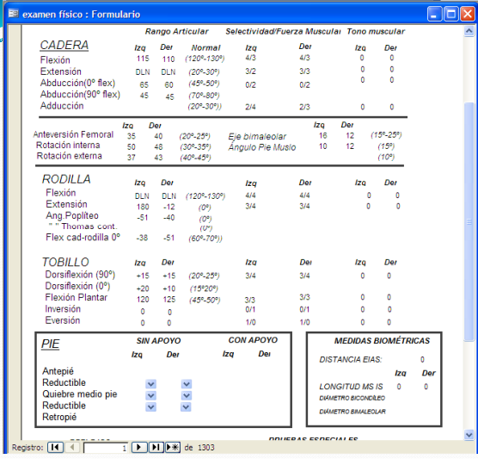
Examen Físico Articular (EFA)

Slide 15
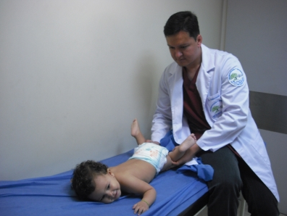
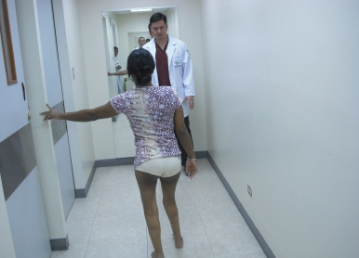
Lógica difusa en aplicaciones medicas.
Datos imperfectos

Slide 16
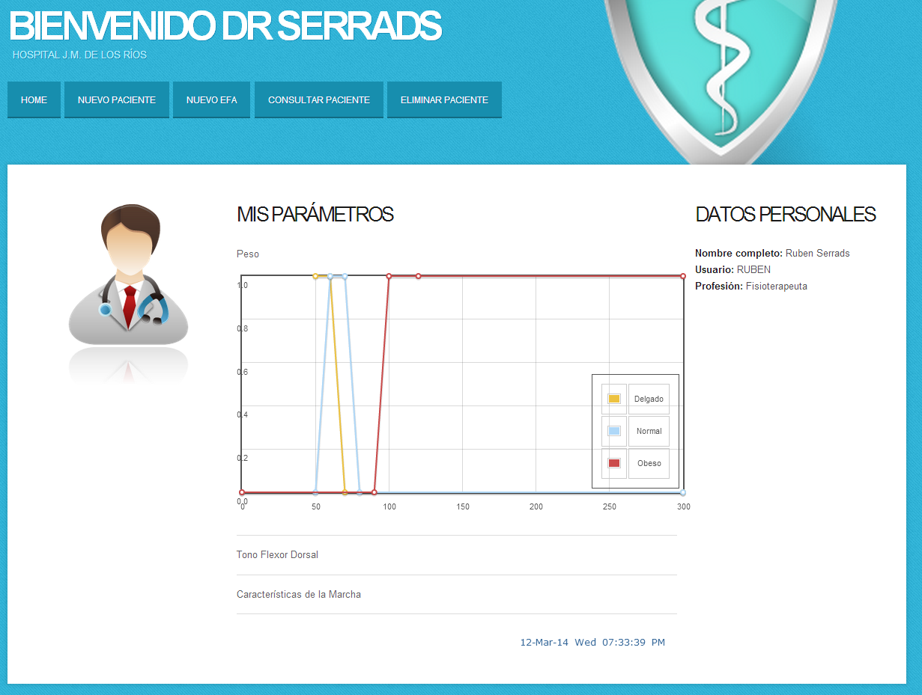
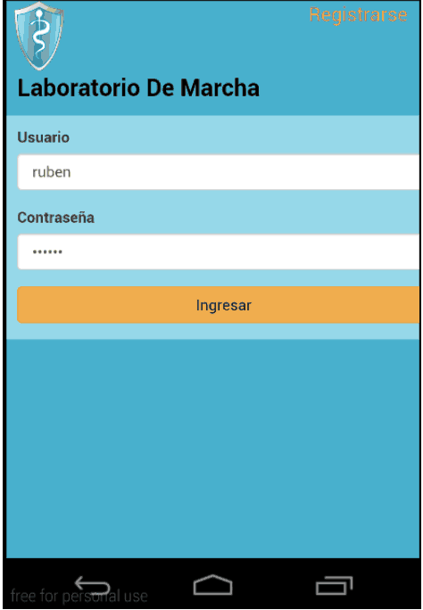
Antecedentes

Slide 17
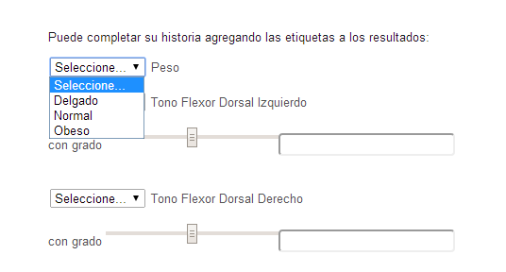
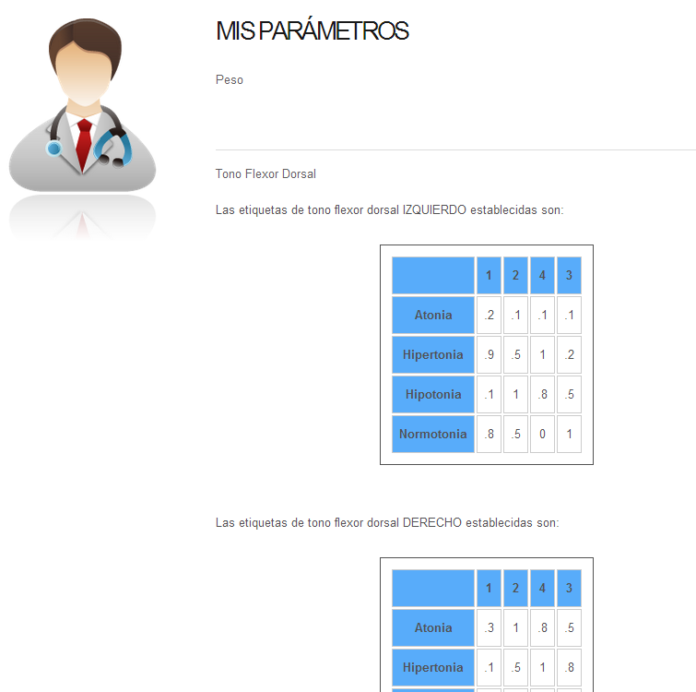


Slide 18
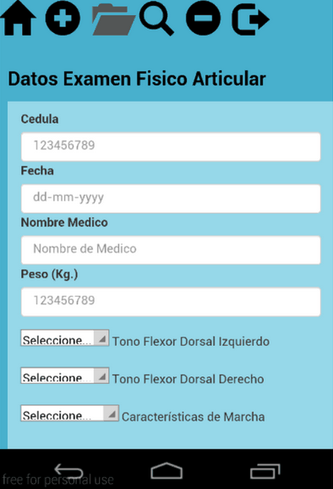
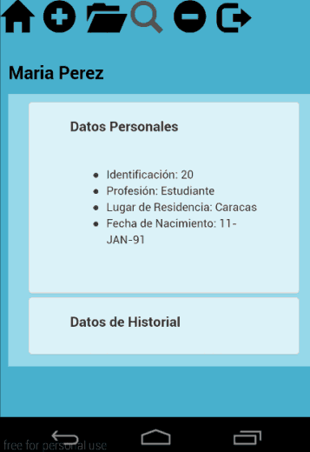
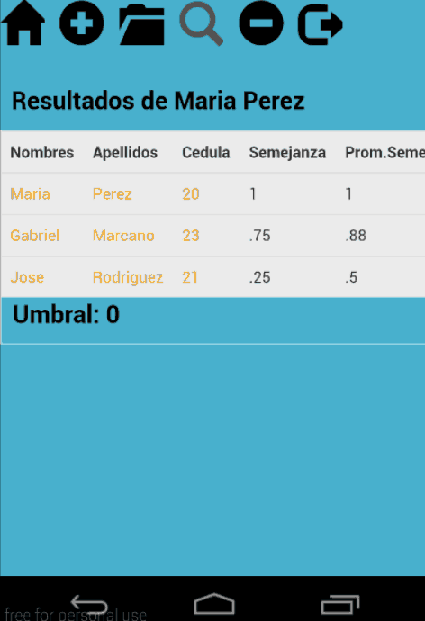

Slide 19

Trabajo del actual periodo
Migración al LDC
Dirección
Documentación

Slide 20

Errores a Solucionar en la versión anterior del sistema
Documentación

Slide 21
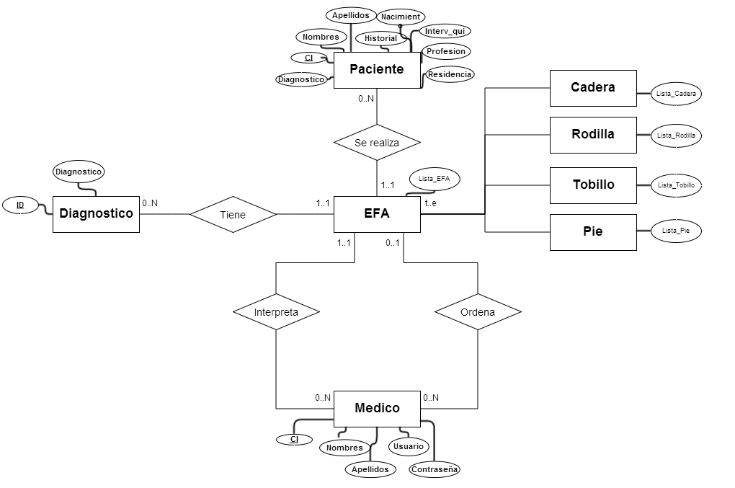
Extensión de la Base de Datos: Modelo Conceptual

Slide 22
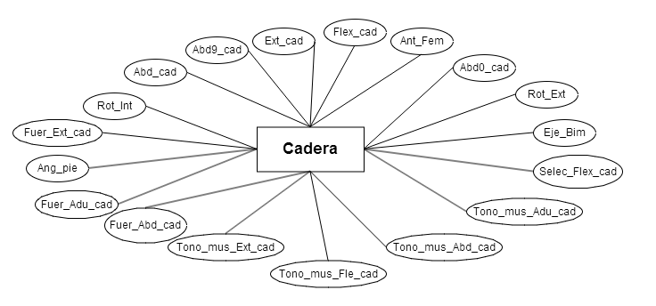

Slide 23
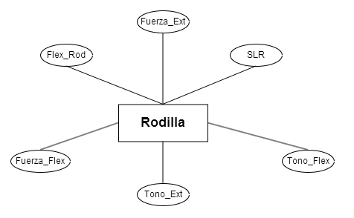

Slide 24
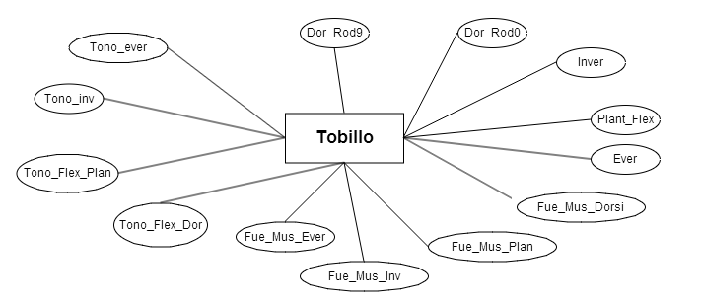

Slide 25
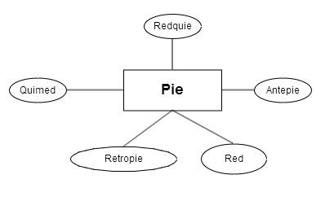

Slide 26
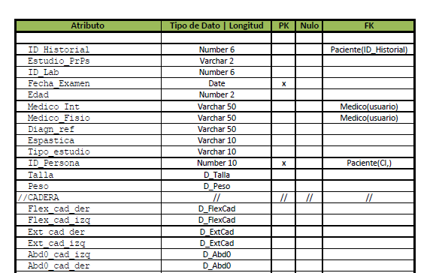
Extensión de la Base de Datos: Modelo Lógico
Documentación

Slide 27
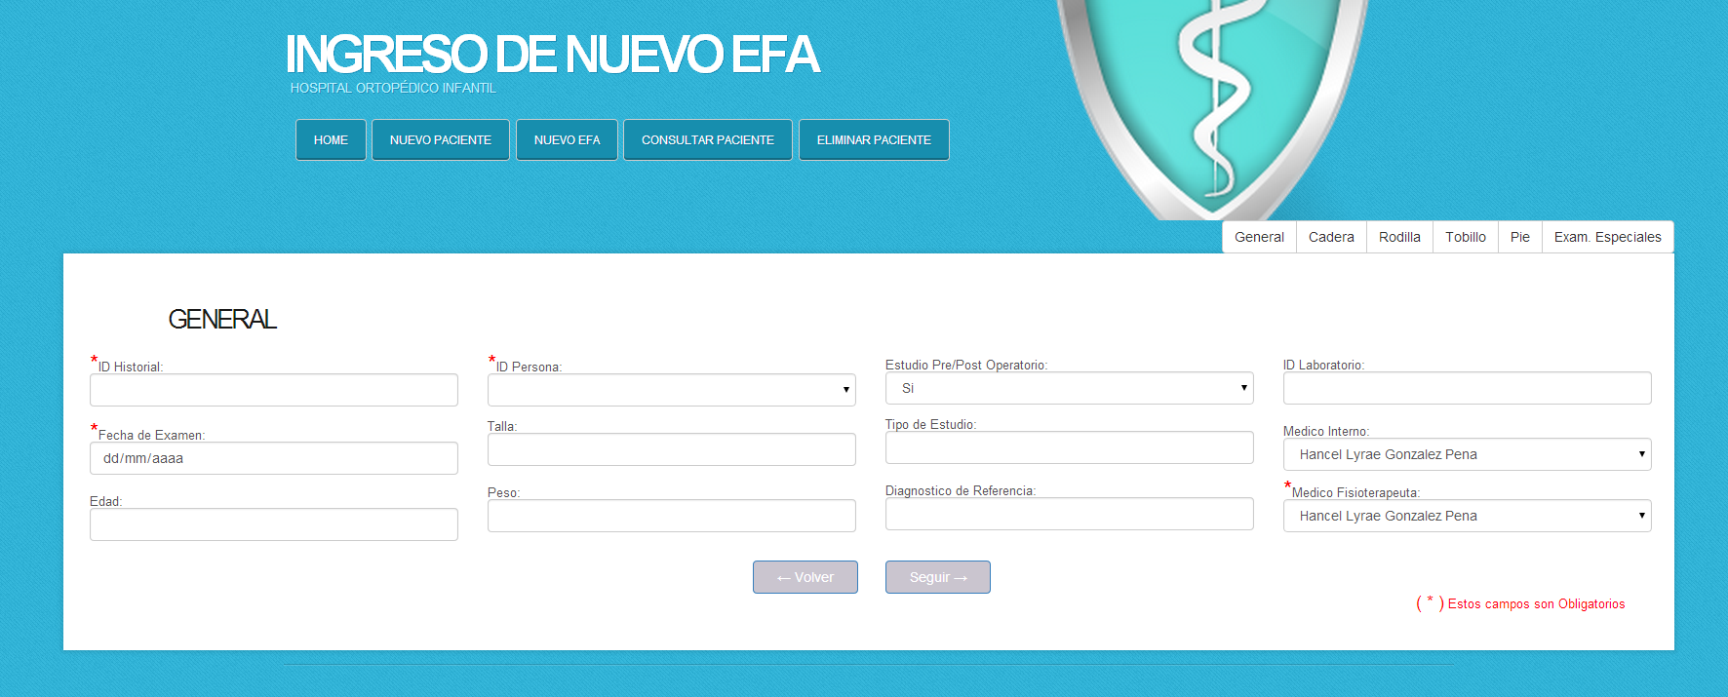
Interfaz
Nueva interfaz para el EFA

Slide 28
Funcionalidades Extendidas

Slide 29
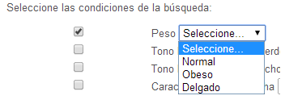
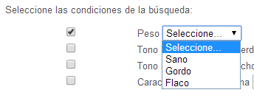
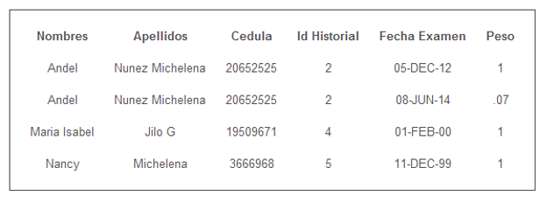
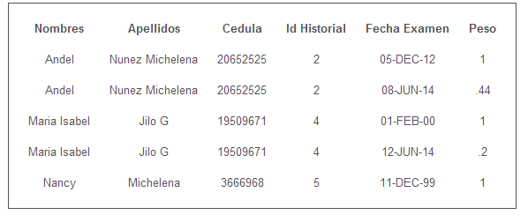
Sensibilización al Contexto
USUARIO: ANDEL
USUARIO: JHOSBERT

Slide 30
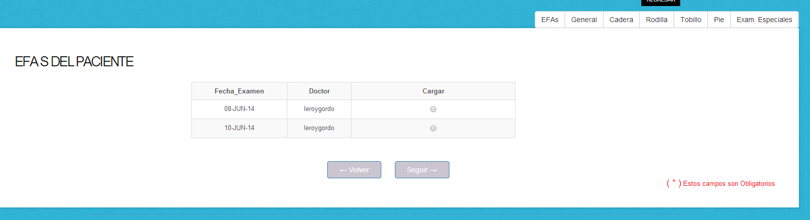
Visualización y captura de Exámenes

Slide 31
Pendientes

